Slide 1
INTEGRA®

Slide 2

INTEGRA®: UN NUOVO CONCETTO DI BOMBOLA
Nuove caratteristiche
Nuove dotazioni
Nuova linea di miscele
LA BOMBOLA INTEGRA

Slide 3
INTEGRA®: NUOVE CARATTERISTICHE
  più piccola
  più stabile
  più leggera
  più capiente (carica a 300 bar)
LA BOMBOLA INTEGRA

Slide 4
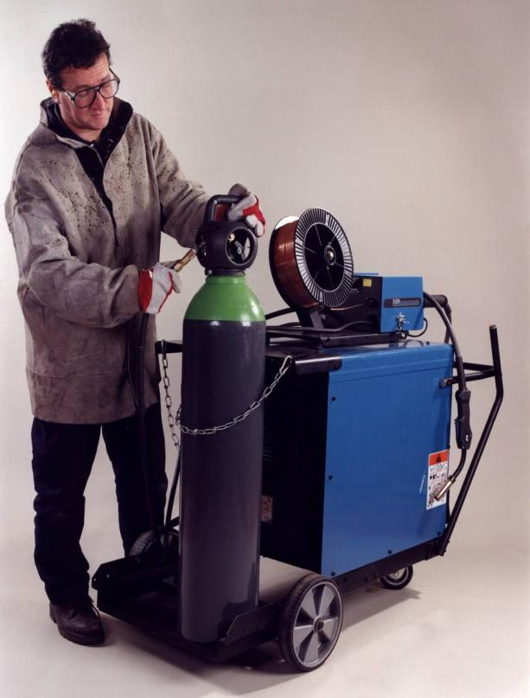
INTEGRA®: NUOVE CARATTERISTICHE
  più sicura: nessuna esposizione a flusso di gas ad alta pressione
  più economica: nessuna necessità di acquisto di riduttori di pressione
  più facile da utilizzare: pronta all’uso grazie al riduttore incorporato e alla connessione veloce
LA BOMBOLA INTEGRA

Slide 5
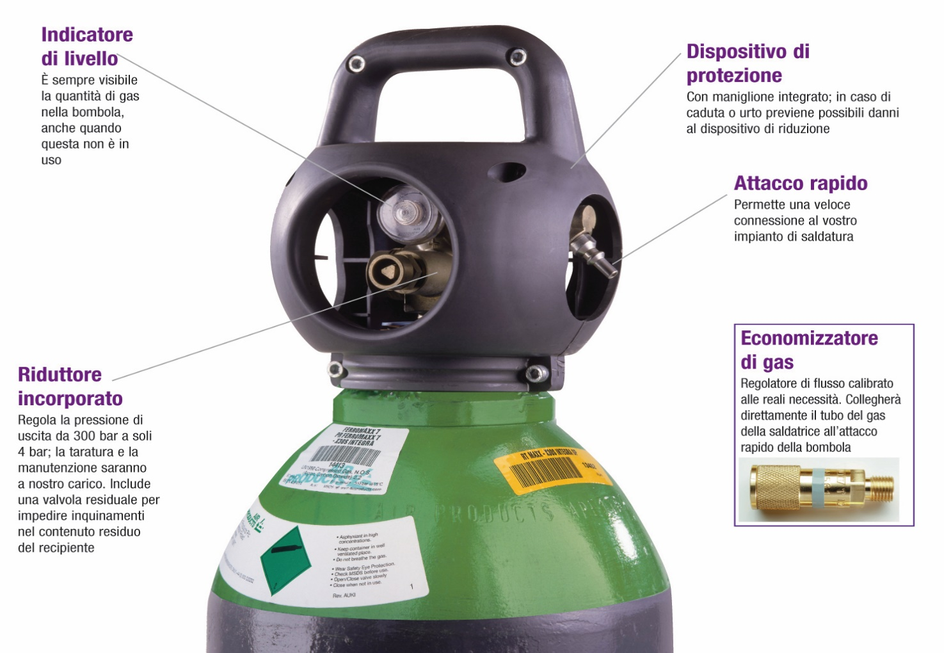
INTEGRA®: RAPIDITÀ E SEMPLICITÀ AL SERVIZIO DEL CLIENTE
LA BOMBOLA INTEGRA

Slide 6
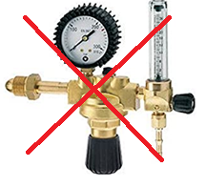
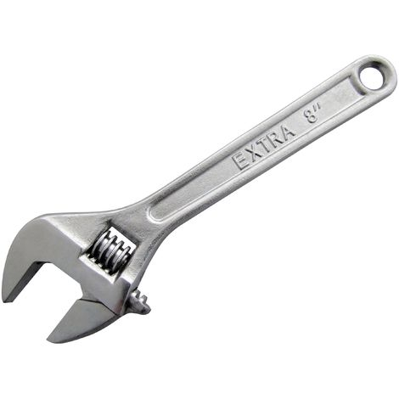
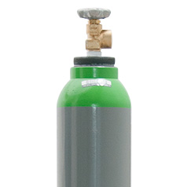
Non servono più!
LA BOMBOLA INTEGRA

Slide 7
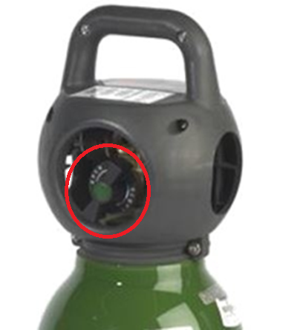
INTEGRA®: NUOVE DOTAZIONI
    riduttore di pressione integrato da 300 a 4 bar
  valvola a volantino on/off
LA BOMBOLA INTEGRA

Slide 8
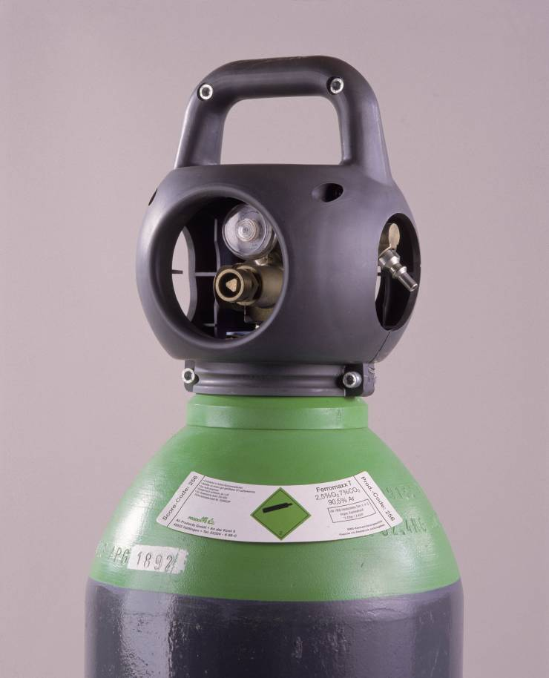
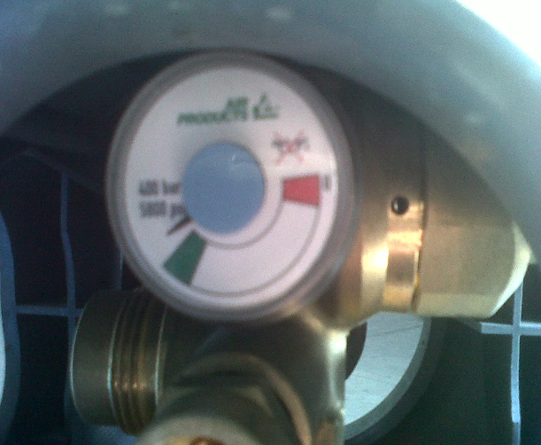
INTEGRA®: NUOVE DOTAZIONI
misuratore di livello
È sempre visibile la quantità di gas nella bombola anche quando non è in uso
LA BOMBOLA INTEGRA

Slide 9
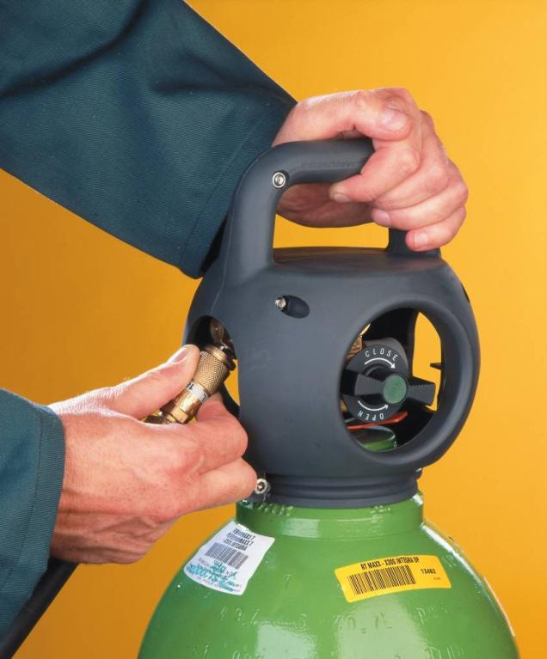
INTEGRA®: NUOVE DOTAZIONI
Risparmio nel consumo di gas grazie a valvola e quick connector
Attacco rapido
Permette una veloce connessione all’impianto di saldatura
Risparmio di tempo per la sostituzione della bombola pari al 90%
LA BOMBOLA INTEGRA

Slide 10
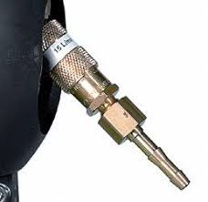
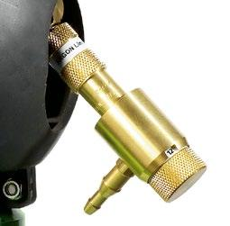
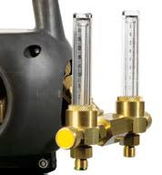
INTEGRA®: Quick connector flusso del gas preciso e stabile
  Attacchi rapidi a flusso fisso
  da 6 a 18 Litri/minuto
  Attacco rapido a flusso variabile
  da 4 a 30 Litri/minuto
  Attacco rapido sdoppiato con flusso a colonnina da 4 a 30 Litri/minuto
LA BOMBOLA INTEGRA

Slide 11
INTEGRA®: MISCELE
La linea delle miscele per saldatura - MAXX®
Ferromaxx®
Inomaxx®
Alumaxx®
LA BOMBOLA INTEGRA

Slide 12
INTEGRA®: MISCELE
Miscele per coprire il 95% dei processi di saldatura MIG/MAG & TIG con i seguenti vantaggi:
  Aumento della produttività
  Aumento della qualità
  Migliori condizioni operative
LA BOMBOLA INTEGRA

Slide 13
INTEGRA®: MISCELE
La linea completa di miscele per saldatura MAG di acciaio al carbonio:
  Ferromaxx®7 - per tutti gli spessori
  Ferromaxx®15 - per grossi spessori
  Ferromaxx®Plus - per processi veloci e automatici
  Euromix® M20 - per spessori medio-piccoli
  Euromix® M21 - per tutti gli spessori
  Euromix® 87/13 - per spessori medi
  Euromix® M14 - per spessori piccoli
LA BOMBOLA INTEGRA

Slide 14
INTEGRA®: MISCELE
La linea completa di miscele per saldatura MAG/TIG di acciaio inossidabile:
  Inomaxx®2 - per tutti i fili pieni inox
  Inomaxx®Tig - per velocizzare il processo Tig
  Inomaxx®Plus - per processi veloci e automatici
LA BOMBOLA INTEGRA

Slide 15
INTEGRA®: MISCELE
La linea completa di miscele per saldatura TIG/MIG per alluminio e leghe:
  Alumaxx®Plus - per velocizzare il processo
  Argon HP - per tutti i tipi di leghe

Slide 16
INTEGRA®: QUALI EVOLUZIONI?
Indirizzare il cliente all’utilizzo di miscele ternarie per coprire la maggior parte dei processi di saldatura MIG-MAG-TIG con i seguenti vantaggi:
Aumento della produttività - Aumento della qualità - Migliori condizioni operative
CLASSIFICAZIONE GAS | PRODOTTO INTEGRA | Miscela % |  |  |  |  | Pressione (bar) | Carica (m3) 30 lt. | Colore Bollino
UNI EN ISO 14175 |  | Argon | CO2 | O2 | Elio | Idrogeno |  |  | Integra
I1 | Argon HP | 100 |  |  |  |  | 300 | 9,30 | ------
M24 | Ferromaxx 7 | 90.5 | 7 | 2.5 |  |  | 300 | 9,50 | Giallo
M24 | Ferromaxx 15 | 82.5 | 15 | 2.5 |  |  | 300 | 9,80 | Bianco
M20 | Ferromaxx Plus | 68 | 12 |  | 20 |  | 300 | 9,50 | Arancio
M12 | Inomaxx 2 | 97,5 | 2,5 |  |  |  | 300 | 9,40 | Blu
M12 | Inomaxx Plus | 62,5 | 2,5 |  | 35 |  | 300 | 9,10 | Grigio
R1 | Inomaxx Tig | 98 |  |  |  | 2 | 300 | 9,10 | Rosso
I3 | Alumaxx Plus | 70 |  |  | 30 |  | 300 | 9,10 | Marrone
M21 | Euromix M21 | 82 | 18 |  |  |  | 300 | 9,80 | Verde
M20 | Euromix M20 | 92 | 8 |  |  |  | 300 | 9,5 | Argento
M14 | Euromix M14 | 96 | 3 | 1 |  |  | 300 | 9,3 | ------
M20 | Euromix 87-13 | 87 | 13 |  |  |  | 300 | 9,5 | ------
LA BOMBOLA INTEGRA

Slide 17
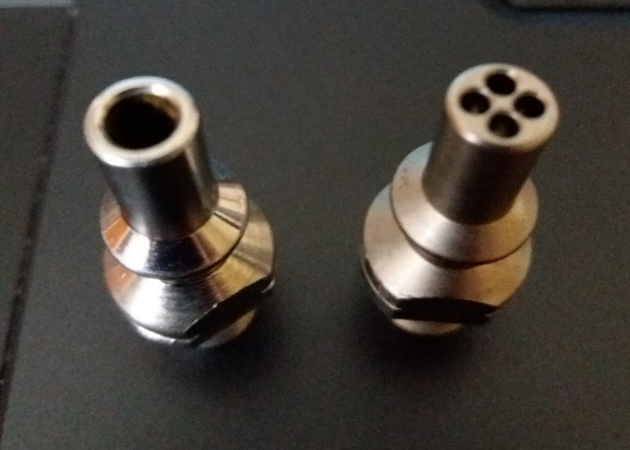
INTEGRA®: FEEDBACK
  Il cliente non è completamente soddisfatto perché si aspettava una maggiore durata della bombola
  Ottima qualità della saldatura, ma serve maggior supporto sulla primo impiego della bombola. Non sanno ancora usare bene il sistema integrato sulla bombola.
  quando le bombole sono quasi vuote, le saldature diventano scadenti.
  Il cliente ci ha comunicato che gli capita spesso che un accessorio della bombola si tappa e deve staccarlo/soffiarlo/lavarlo.
LA BOMBOLA INTEGRA

Slide 18
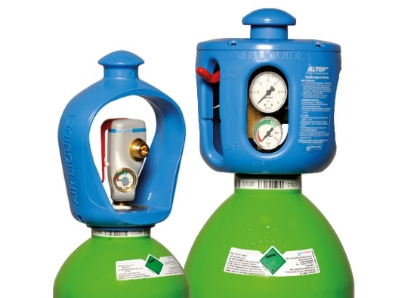
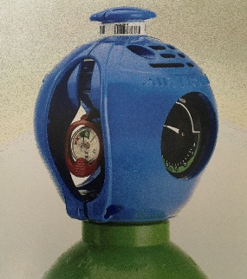
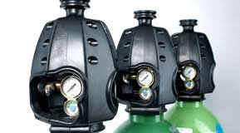
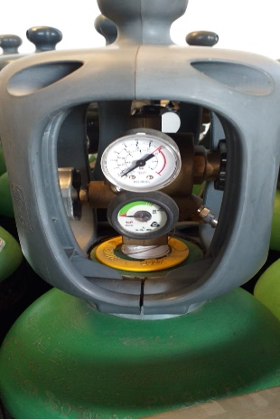
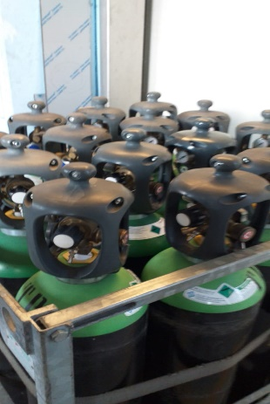
INTEGRA®: Competitors
Airliquide
Bombola altop 200 bar 40/50 litri, da poco hanno messo in pista la bombola a 300 bar da 33 litri
Linde
Bombole 300 a 33 litri
Sico
Bombole 300 bar a 30 litri
LA BOMBOLA INTEGRA

Slide 19
LA BOMBOLA INTEGRA

Slide 20
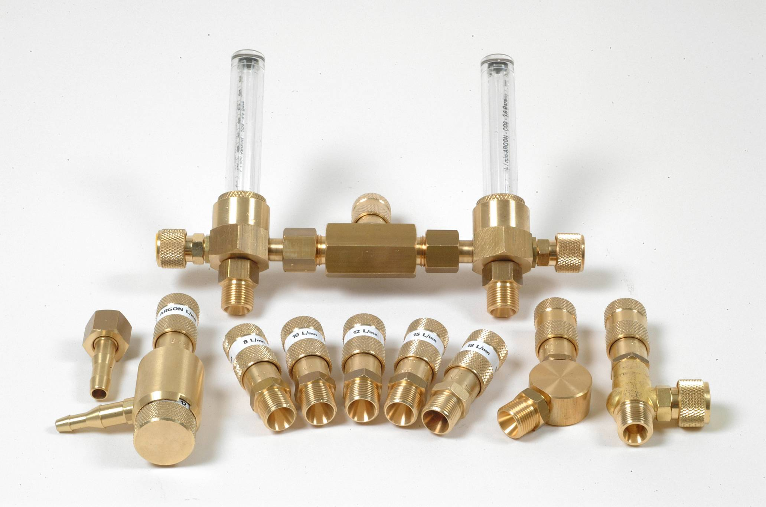
Articolo | Descrizione
53007061 | DADO DESTRO PER PORTAGOMMA
53007742
53008286 | PORTAGOMMA OTTONE 1/4"" GM PERTUBO MM. 4
60500001 | Connecteur Integra 1/4 ext - 8 L/MIN
60500002 | Connecteur Integra 1/4 ext - 10 L/MIN
60500003 | Connecteur Integra 1/4 ext - 12 L/MIN
60500004 | Connecteur Integra 1/4 ext - 15 L/MIN
60500005 | Connecteur Integra 1/4 ext - 18 L/MIN
60500006 | Connecteur Integra Variable cranté - 4-30 L/MIN 1/4"
60500022
60500007 | Connecteur Integra 1/4 ext - 6 L/MIN
60500009 | Quick connector a doppia uscita (Raccord T + 2 colonne 1/4')
60500016 | Quick connector a doppia uscita (Raccord T+2 column 1/4') with 0-15 lt/min graduated column
60500021 | Colonnina ricambio per Quick Connector doppia uscita cod. 040271
60500101 | INTEGRA FLOW OPTIMIZER PARZIALIZZATORE DI FLUSSO
57006063 | colonnina (dispositivo gas tester)
60500010 | economizzatore 603 riduce il picco del 50%
60500011 | economizzatore 803 P riduce il picco del 100%

Slide 21

Grazie

